Slide 1
Шамсиева Гульназ Миннегараевна
учитель географии
МБОУ «ООШ села Уразаево»

Slide 2
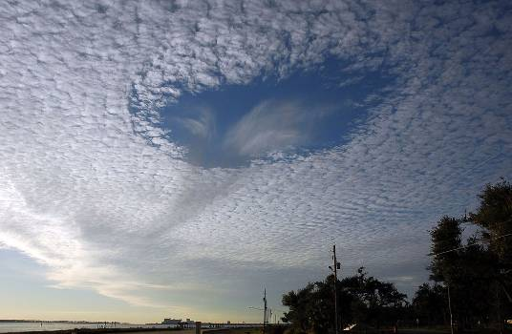
ЧТО ТАКОЕ ОБЛАКО?
Это мельчайшие капли воды или кристаллики льда, взвешенные в атмосфере и видимые на небе с поверхности земли.

Slide 3
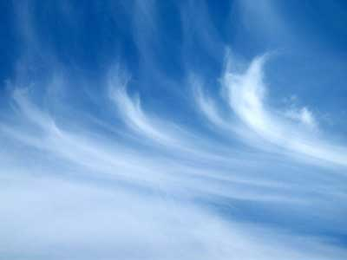
ВИДЫ ОБЛАКОВ. ПЕРИСТЫЕ
Самые высокие располагаются между 7 и 14 км и целиком состоят из кристалликов льда. Они похожи на нежную белую вуаль, перья или бахрому.

Slide 4
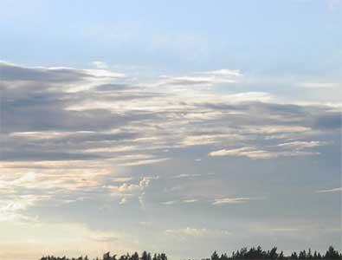
СЛОИСТЫЕ
Облака средних высот можно наблюдать между 2 и 7 км, они состоят из кристалликов льда и крошечных дождевых капель. К ним относятся барашки, предвещающие перемену погоды, и сплошные серые слоистые облака, сулящие ненастье.

Slide 5
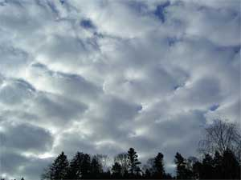
СЛОИСТО – КУЧЕВЫЕ ОБЛАКА
Низко нависающие облака располагаются на высоте около 2 км и состоят уже исключительно из водяных капелек. Если по небу растянуто рваное покрывало слоисто-кучевых облаков, то погода остается хорошей, ясной.

Slide 6
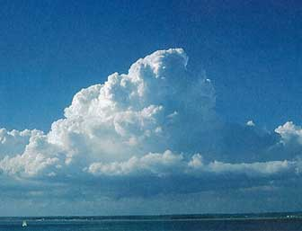
КУЧЕВЫЕ ОБЛАКА
Мощные кучевые облака - спутники устойчивой хорошей погоды. Порой они разыгрывают целые представления: то напоминают огромные кочаны цветной капусты, то какое — нибудь животное или даже человеческое лицо.о-дождевые, всегда чреватые осадками.

Slide 7
Облака есть везде, в любой части нашей планеты. Но в природе существуют еще и редкие виды облаков, которые мало кому посчастливилось увидеть.

Slide 8
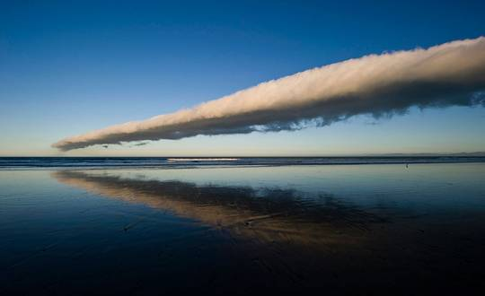
Грозовой воротник
Это красивое погодное явление называется грозовой воротник — редкие длинные облака, которые обычно формируются перед наступающими холодными фронтами

Slide 9
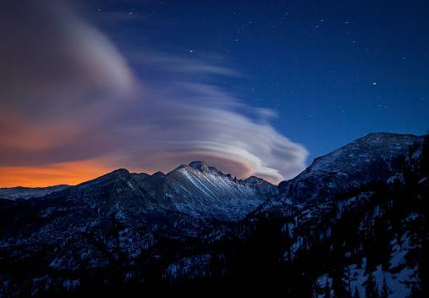
Лентикулярное облако
Лентикулярные (линзовидные) облака — довольно редкое природное явление. Они образуются на гребнях воздушных волн или между двумя слоями воздуха.
Удивительной особенностью этих облаков является то, что они не двигаются и стоят в небе, как приклеенные, сколь бы ни был силён ветер.

Slide 10
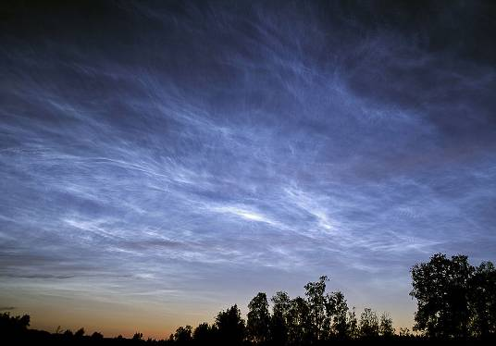
Серебристые (ночные светящиеся) облака
Серебристые облака — самые высокие облачные образования, появляющиеся на высотах 75-95 км.
Наблюдать серебристые облака можно лишь в летние месяцы: в Северном полушарии в июне-июле, в Южном полушарии в конце декабря и в январе.

Slide 11
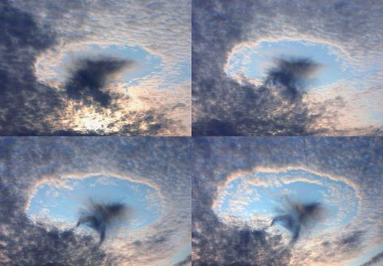
Эффект Fallstreak в перисто- кучевых облаках
Этот редкий эффект можно наблюдать в перисто-кучевых облаках — большой круговой разрыв, который называют Fallstreak.
Такие «дыры» в облаках образуются, когда температура воды в них ниже нуля, но она еще не замерзла.

Slide 12
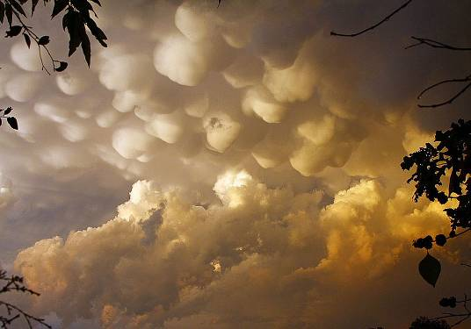
Вымеобразные облака
Эти облака имеют необычную ячеистую форму. Встречаются редко и преимущественно в тропических широтах, т.к. они связаны с образованием тропических циклонов.

Slide 13
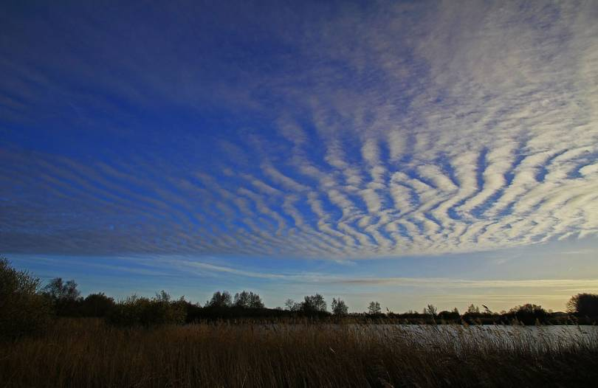
Волнистые облака

Slide 14
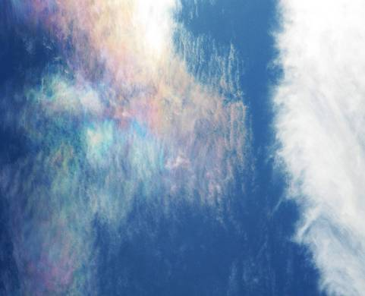
Радужность в облаке
Когда солнечный свет сталкивается с маленькими каплями воды или кристаллами льда в облаке, имеющими разный размер, преломление света вызывает гамму цветов, которая называется радужностью.

Slide 15
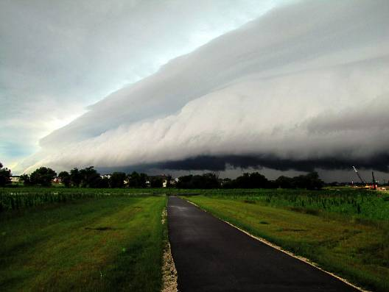
Выступающие облака
Выступающие облака производят сильное впечатление. Их обычно можно увидеть перед грозой, хотя они могут предшествовать и фронту относительно холодного воздуха.Выступающие облака похожи на грозовой воротник, но отличаются от них, так как всегда связаны с большой облачной системой, скрытой вверху.

Slide 16
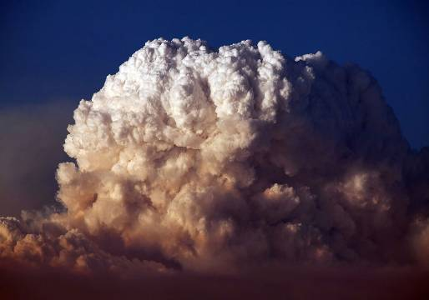
Огненные облака
Огненные облака или пирокумулюс образуются во время интенсивного нагрева воздуха у поверхности земли.
Такой вид облаков может возникнуть при лесных пожарах, извержении вулкана, атомном взрыве.

Slide 17
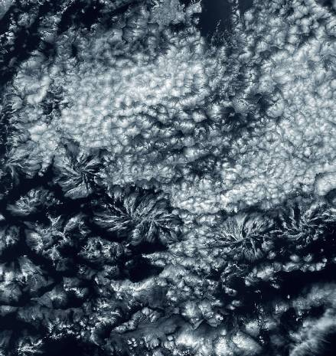
Лучевые облака
Лучевые облака были обнаружены в 1960 годах. Их название происходит от греческого слова «луч» и связано с их радиальной структурой. Их размеры могут доходить до 300 километров в диаметре, поэтому их можно увидеть только со спутника.

Slide 18
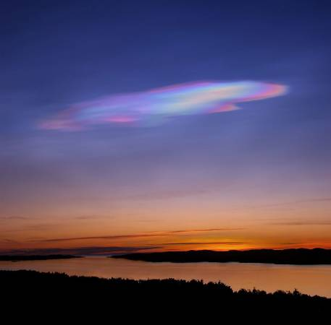
Полярные стратосферные облака
Полярные стратосферные облака или перламутровые облака формируются на высотах от 15 до 25 км в холодных областях стратосферы (температура ниже –80С).
Появляются этот вид облаков очень редко.

Slide 19
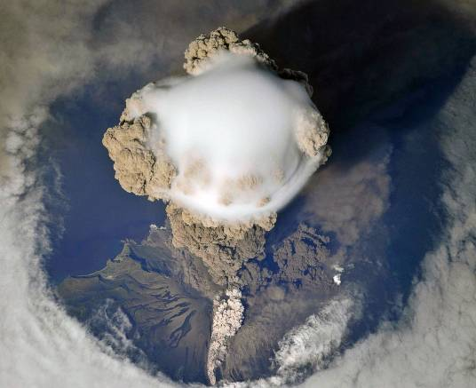
Облако-шапка
Это небольшие, быстро меняющие форму горизонтальные, высоко-слоистые облака, которые обычно находятся выше кучевых и кучево-дождевых облаков. Облако-шапка может образоваться над облаком из пепла или огненного облака во время извержения вулкана.

Slide 20
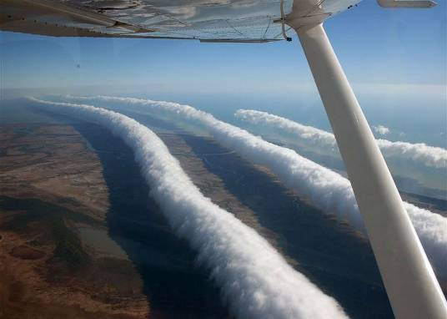
Утренняя глория
Это странные, длинные горизонтальные облака, похожие на вращающиеся трубы: до 1 000 км в длину, от 1 до 2 км в высоту. Они находятся всего от 100 до 200 метров над землей и могут двигаться со скоростью до 60 км/час.

Slide 21
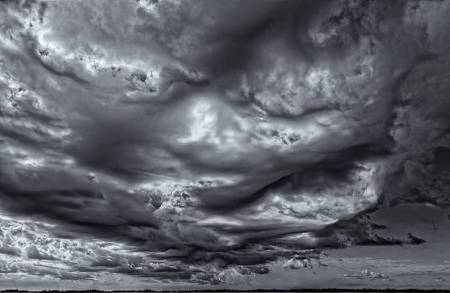
Шероховатые волны
Лишь в 2009 году было предложено выделить это необычное погодное явление в отдельный вид облаков.
С виду это самые зловещие и дьявольские облака. Они похожи на бурлящее море, темную, причудливо «помятую» поверхность

Slide 22
Интернет - ресурсы
Перистые –http://www.fresher.ru/2012/04/04/redkie-vidy-oblakov/
Слоистые –http://www.fresher.ru/2012/04/04/redkie-vidy-oblakov/
Слоисто – кучевые - http://www.fresher.ru/2012/04/04/redkie-vidy-oblakov/
Кучевые- http://www.fresher.ru/2012/04/04/redkie-vidy-oblakov/
Грозовой воротник-http://www.fresher.ru/images10/redkie-vidy-oblakov/big/1.jpg
Лентикулярное –
http://www.fresher.ru/images10/redkie-vidy-oblakov/big/10.jpg

Slide 23
Cеребристые - http://www.fresher.ru/images10/redkie-vidy-oblakov/big/14.jpg
Эффект Fallstreak в перисто- кучевых облаках –http://www.fresher.ru/images10/redkie-vidy-oblakov/big/17.jpg
Вымеобразные облака - http://www.fresher.ru/images10/redkie-vidy-oblakov/big/19.jpg
Волнистые облака – http://www.fresher.ru/images10/redkie-vidy-oblakov/big/22.jpg
Радужность в облаке - http://www.fresher.ru/images10/redkie-vidy-oblakov/big/24.jpg
Выступающие облака - http://www.fresher.ru/images10/redkie-vidy-oblakov/big/25.jpg Огненные облака – http://www.fresher.ru/images10/redkie-vidy-oblakov/big/30.jpg
Лучевые облака -. http://www.fresher.ru/images10/redkie-vidy-oblakov/big/33.jpg

Slide 24
Полярные стратосферные облака -http://www.fresher.ru/images10/redkie-vidy-oblakov/big/35.jpg
Облако-шапка -http://www.fresher.ru/images10/redkie-vidy-oblakov/big/37.jpg
Утренняя глория - http://www.fresher.ru/images10/redkie-vidy-oblakov/big/38.jpg Шероховатые волны - http://www.fresher.ru/images10/redkie-vidy-oblakov/big/41.jpg
Облако - http://www.fresher.ru/images10/redkie-vidy-oblakov/big/16.jpg
Текст:
http://www.fresher.ru/2012/04/04/redkie-vidy-oblakov/

